Slide 1
Projeto de Mestrado
Navegação de Veículos Autônomos em Ambientes Externos Não Estruturados
Baseada em Visão Computacional
Rafael Luiz Klaser
Orientador: Prof. Dr. Fernando Osório

Slide 2
Tema e Lacuna
Navegação visual para veículos terrestres autônomos
O ambiente não estruturado não apresenta um modelo para se guiar (como no caso de vias urbanas)
Desenvolvimento da tecnologia nacional

Slide 3
Objetivo(s) e Hipótese(s)
Conduzir um veículo de forma autônoma em campo aberto não estruturado a um destino objetivo
Utilização de visão computacional como principal meio sensorial
Alcançar em ambiente real o que já foi demonstrado possível em ambiente simulado
Controle de navegação por rede neural tendo como entrada dados visuais

Slide 4
Método de Pesquisa
Partindo de simulações
Estudos de caso / Testes de técnicas
Focado na experimentação

Slide 5
Contribuições
Este trabalho espera contribuir no desenvolvimento de soluções para a arquitetura de um veículo móvel autônomo robusto e seguro seguindo em linha com os objetivos do LRM

Slide 6
Limitações
Ainda não foram levantadas explicitamente, mas certamente estarão relacionadas a custo computacional, qualidade dos sensores, dificuldades do ambiente, equipamentos.

Slide 7
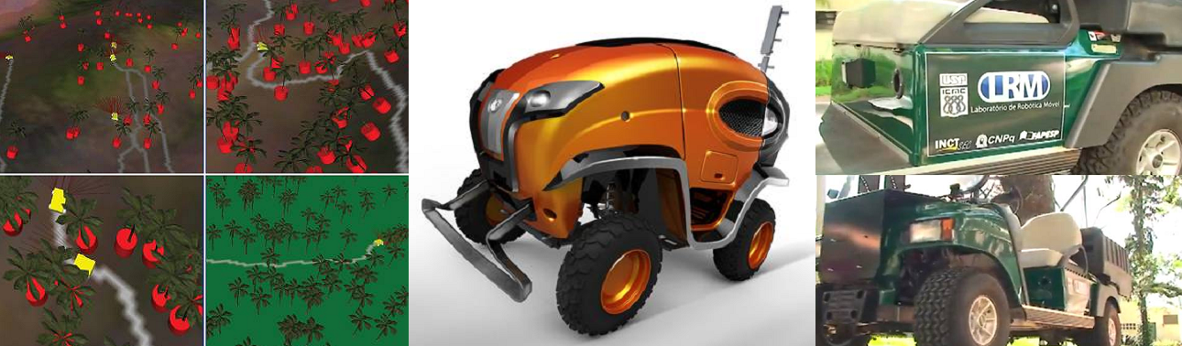
Obrigado!

